Slide 1
20240928 LP-T5 C6 PTC OOS

Slide 2
Discipline 1. Form the Team 成立小組:通常是跨功能性的,由相關人員組成
D1
D2
D3
D4
D5
D6
D7
D8

Slide 3
Discipline 2. Describe the Problem 現況分析:將問題儘可能量化清楚
產品 :
2. 事件說明 : Run LT5T08 C6 PTC:63 OOS
3. Impact : 2 Lot/50pcs
4. Machine : LP-T5
D1
D2
D3
D4
D5
D6
D7
D8

Slide 4
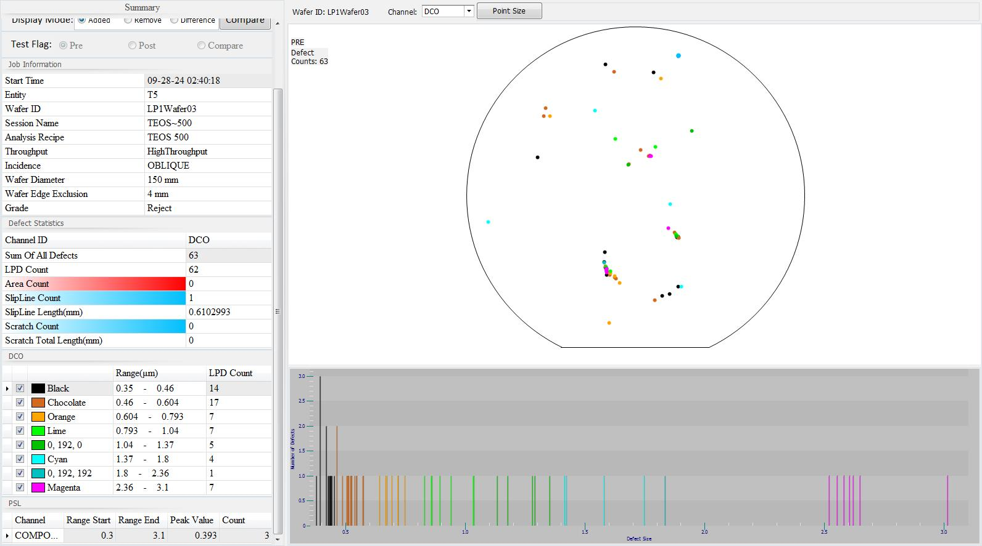
Discipline 3. Contain the Problem 緊急對策:對於解決D2的行動,包含清庫存等
D1
Check M/W map 6點鐘~12點鐘 (全新 M/W)
D2
D3
D4
D5
D6
D7
D8

Slide 5
Discipline 3. Contain the Problem 緊急對策:對於解決D2的行動,包含清庫存等
1. Run T08 , C6 PTC=63 OOS
2. Check shutter/鐵板/cap no powder, boat 無刮管痕跡
3. Check m/w map 分布均勻
4. Check injector 正常, vent 氣聲正常
5. Check C6/C8 transfer ok
5. Test run T05, add 3 m/w
D1
D2
D3
D4
D5
D6
D7
D8

Slide 6
Discipline 4. Identify the Root Cause 確認真因:發生D2問題的原因
D1
D2
D3
D4
D5
D6
D7
D8

Slide 7
Discipline 5. Formulate and Verify Corrective Actions 矯正措施:把D4的真因給清除
D1
D2
D3
D4
D5
D6
D7
D8

Slide 8
Discipline 6. Correct the Problem and Confirm the Effects 改善問題並確認效果:執行D5後的結果
D1
D2
D3
D4
D5
D6
D7
D8

Slide 9
Discipline 7. Prevent the Problem 預防行動:確保D4問題不會再次發生的行動
D1
D2
D3
D4
D5
D6
D7
D8

Slide 10
Discipline 8. Congratulate the Team 恭禧小組:若照以上步驟完成後,問題已改善,此時可解散小組
D1
D2
D3
D4
D5
D6
D7
D8

